Slide 1

大阪府
平成31年度 大阪府行政経営の取組み
平 成 31 年 2 月
大 阪 府

Slide 2
【はじめに】
「大阪府行政経営の取組み」は、「行財政改革推進プラン（案）(平成27～29年度)」終了後も、
「自律的で創造性を発揮する行財政運営体制の確立」に向けた改革の取組みを継続するため、毎年度の
府の取組みをまとめているものです。
府のみならず、府民・企業・市町村・国など、社会全体で課題解決する「新たな行政経営の取組み」と、
毎年度の予算査定、出資法人、公の施設の点検結果等を通じた「健全で規律ある行財政運営」を通じ
て、大阪府は、今後もたゆみない改革を進めていきます。

Slide 3
目 次
１ 行政経営のめざす姿 ・・・・・・・・・・・・・・・・・・・・・・・・・・・・・・・・・・・・・・・・・・・・・・・・・・・
（１）現状認識 ・・・・・・・・・・・・・・・・・・・・・・・・・・・・・・・・・・・・・・・・・・・・・・・・・・・・・・・・・・・
（２）目標 ・・・・・・・・・・・・・・・・・・・・・・・・・・・・・・・・・・・・・・・・・・・・・・・・・・・・・・・・・・・・・・・
（３）行動指針 ・・・・・・・・・・・・・・・・・・・・・・・・・・・・・・・・・・・・・・・・・・・・・・・・・・・・・・・・・・・
２ 新たな行政経営の取組み ・・・・・・・・・・・・・・・・・・・・・・・・・・・・・・・・・・・・・・・・・・・・・・・
（１）社会課題に挑戦し続ける活力ある組織づくり ・・・・・・・・・・・・・・・・・・・・・・・・・・・・・・・・
（２）社会課題解決につながる共創の仕組みづくり ・・・・・・・・・・・・・・・・・・・・・・・・・・・・・・・・
３ 健全で規律ある行財政運営 ・・・・・・・・・・・・・・・・・・・・・・・・・・・・・・・・・・・・・・・・・・・・・
（１）組織運営体制 ・・・・・・・・・・・・・・・・・・・・・・・・・・・・・・・・・・・・・・・・・・・・・・・・・・・・・・
（２）財政運営 ・・・・・・・・・・・・・・・・・・・・・・・・・・・・・・・・・・・・・・・・・・・・・・・・・・・・・・・・・
①歳入確保 ・・・・・・・・・・・・・・・・・・・・・・・・・・・・・・・・・・・・・・・・・・・・・・・・・・・・・・・・・
②歳出改革 ・・・・・・・・・・・・・・・・・・・・・・・・・・・・・・・・・・・・・・・・・・・・・・・・・・・・・・・・・
（３）出資法人等の改革 ・・・・・・・・・・・・・・・・・・・・・・・・・・・・・・・・・・・・・・・・・・・・・・・・・・・
（４）公の施設の改革 ・・・・・・・・・・・・・・・・・・・・・・・・・・・・・・・・・・・・・・・・・・・・・・・・・・・・・
＜具体的取組み編＞ ・・・・・・・・・・・・・・・・・・・・・・・・・・・・・・・・・・・・・・・・・・・・・・・・・・・・・・・・・
１
２
３
４
５
６
１７
２４
２５
２６
２７
２７
２８
３０
３１

Slide 4
１ 行政経営のめざす姿
（１）現状認識
（２）目標
（３）行動指針
1

Slide 5
（１）現状認識
○ 人口減少・高齢化の同時進行、低所得層の増加などの課題が浮き彫りになる中、大阪の成長の実現と安全・安心の確保を同時に図っていかなければなりません。
○ このため、大阪府では、当面の収支不足に対応しながら課題に的確に対応しうる行財政運営体制を確立していく必要があります。
○ 一方、社会においては、社会課題の解決に挑む企業の増加や個人の社会参加意欲の高まり、テクノロジーの著しい進歩など、前向きな変化がみられます。
○ 今後、持続可能な社会を構築していくため、府は、財政規律を堅持しつつ、府民・企業・市町村・国 との連携を深め社会全体で課題解決する「起点」としての役割を果たさなければなりません。
2

Slide 6
（２） 目標
○ 社会全体で課題解決していくためには、行政だけでなく、府民、団体、企業などの多様なプレーヤーが、中長期的にめざす社会の姿を共有していることが重要です。
《めざす社会の姿》
① 府民の生活の質（ＱＯＬ）を向上させつつ、社会保障や環境の基盤が持続可能な形で次世代に引き継がれている。
② 学びや活躍の機会の提供を通じ、多様な人材が社会の担い手として育まれ、全員参加型の社会が形成されている。
③ 生活と経済活動を支えるインフラについて、中長期を見通し、最少の経費で最適な設計・運営が行われている。
○ この「めざす社会の姿」を追求していくため、府は、引き続き、「自律的で創造性を 発揮する行財政運営体制の確立」に向け、取り組みます。
3

Slide 7
（３）行動指針
○ 「自律的で創造性を発揮する行財政運営体制の確立」に向け、行財政改革推進プラン（案）に掲げた「組み換え（シフト）」と「強みを束ねる」を改革の視点に、次の行動指針のもと、着実に成果を生み出していきます。
① 発 見 ～多様な「知」と交わり、新たな「気づき」を得る
外部の多様な価値観・アイデア・テクノロジーとの積極的な交流を通じ、課題の発見や解決に向けた新たな「気づき」が生まれやすい環境をつくる。
② 選 択 ～多様なプレーヤーを束ね、より良い道筋を見出す
様々な社会課題解決に臨む多様なプレーヤーを束ねる「起点」となり、社会全体としてより最適な解決方法を選択する。
③ 実 践 ～「やってみよう」の精神をもち、果敢に挑戦する
新たな課題発見や課題解決に資する先進的な試みに対して、「やってみよう」という進取の気風、挑戦の精神、そして、そのような取組みを「やってみなはれ」と受容する寛容性にあふれた組織の土壌（文化）を育む。
改革の継承と深化
H27～H29
行財政改革推進プラン（案）
H30～ 「行政経営の取組み」
中長期的な視点も持ちつつ、単年度の取組みとして、毎年２月公表
新たな発想・視点からの行政展開
自律的な行財政マネジメント
新たな行政経営の取組み
持続可能で安定的な財政運営の実現
健全で規律ある行財政運営
4

Slide 8
２ 新たな行政経営の取組み
（１）社会課題に挑戦し続ける活力ある組織づくり
（２）社会課題解決につながる共創の仕組みづくり
5

Slide 9
（１）社会課題に挑戦し続ける活力ある組織づくり
○ 外部の多様な価値観・アイデアとの交流や、新技術を活用した生産性向上等により、社会課題に挑戦し続けることのできる活力ある組織をめざします。
① 企業等との知の交流
多様な企業との対話によるアイデア収集・市場ニーズ把握
社会課題解決ビジネス^{*1}についての情報共有、連携・協力
（セミナー・交流会などの民間によるアイデア提案の場や企業の創業・成長支援事業の活用 等）
民間人材の受入拡大
② 新技術等を活用した生産性の向上・府民サービスの充実
AI・RPA^{*2}の活用による業務の効率化
IoT^{*3}を活用した社会課題解決
データ分析に基づいた広報（ターゲティング広報）や政策立案（EBPM^{*4}）
SNS・アプリをはじめとする新たなツールを活用した府民サービスの向上
③ 働き方改革
職員の多様な働き方の支援・促進（テレワークの推進 等）
職員の意識啓発・庁内機運の醸成（働き方改革・ITセミナーの開催、ニュースレターの発信 等）
(*1) 社会課題の解決につながるビジネスのこと。NPOやコミュニティビジネスなどとは別に、近年は社会課題をシーズとして新たなビジネスを展開し成長する企業が増えている。
府商工労働部の産業化戦略センターでは幅広い分野においてこうした企業の創業・成長支援に取り組んでいる。
(*2) Robotic Process Automationの略。ソフトウェアロボットによる業務自動化の取組み。人が行うパソコン上の作業手順をソフトウェアロボットに覚えさせることで、
パソコン操作を自動化することができる。
(*3) Internet of Things「モノのインターネット」のこと。様々な機械をインターネットでつなぎ、状態をモニターしたり、コントロールしたりできる。
(*4) Evidence-Based Policy Makingの略。証拠に基づく政策立案。政策の企画をその場限りのエピソードに頼るのではなく、政策目的を明確化したうえで合理的根拠（エビデ
ンス）に基づくものとすること。
6

Slide 10
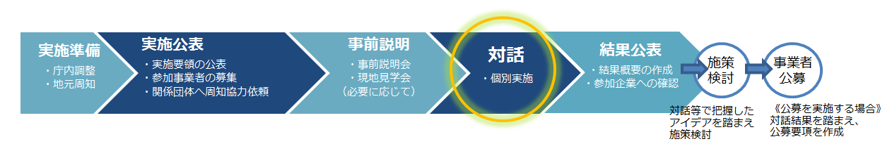
＜参考事例1＞
◆多様な企業との対話によるアイデア収集・市場ニーズ把握（サウンディング型市場調査）
【サウンディング型市場調査の実施】
企業等との「対話」により、公平性と透明性を担保しつつ、幅広く提案・意見を募る市場調査を行い、様々なアイデアや
市場のニーズを把握する。
【実施事例】
《基本的な流れ》
サウンディング型市場調査
平成29年度：7件 平成30年度：25件（H31.1末時点）
○事業の実現可能性の検討
・IR事業の事業性や開発条件
等
○施設の活性化や跡地活用に係る検討
・箕面森町土地活用
・旧大阪府立成人病センター跡地活用
等
○指定管理者の募集要件の検討
・府営公園の新たな指定管理者
制度の検討
・門真スポーツセンターの管理運営
方法の検討
等
詳細は、府webページ：http://www.pref.osaka.lg.jp/gyokaku/sounding/index.html
7

Slide 11










＜参考事例２＞
◆AIを活用した生産性の向上（議事録作成支援）【総務部 IT・業務改革課】
【音声認識技術（AI）を活用した効率化】
・AIなどの次世代技術を活用することにより、議事録作成業務を軽減する。
・平成30年4月より、AIによる音声認識技術を使った支援ツールを試験的に導入。平成31年度からの本格導入を図る。
ＡＩの活用による働き方改革！
（会議における事務負担の軽減）
（導入前）
（導入後）
ＡＩ
② ・音声認識支援ツールによりテキスト化
・辞書登録により変換率を向上
・会議中に職員が発言をメモとり
・加えて後日ボイスレコーダーを聞きながら作成
・所要時間は会議時間の３倍程度
① ・ICレコーダー等で音声を録音
・マイクにより音声認識率を向上
・ミキサーにより音声を集約
③ ・発言メモや音声データを使って、
誤変換を修正
【平成30年度の実施状況】
  5月：試行開始（先行利用希望所属） ⇒ 6月：全庁試行開始
  延べ85所属で利用（H30.9末時点）
  （試行実施後のアンケート結果）
  利用所属における満足度：54％
  議事録作成の効率化：約8割で効果を実感（右円グラフ参照）
（問：操作に慣れたら、本サービスは議事録作成にどの程度寄与しますか。）
8

Slide 12
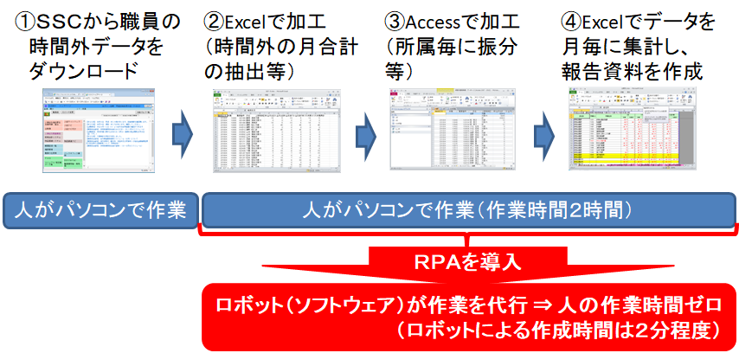
＜参考事例3＞
◆RPAを活用した庁内業務の効率化【総務部 IT・業務改革課】
【RPAを使った業務効率化】
府職員がパソコン上で行っている単純な繰り返し作業をRPAにより自動化し、業務効率化を図る。
【平成30年度の実施状況】
○時間外集計報告業務・府立学校通知業務・予防接種実施状況照会業務など７業務でRPAを活用し、
業務効率化を図ることを目的とした実証実験を実施（富士通株式会社との共同実施）。以下の効果及び課題を確認。
（効果）
・作業時間の削減
・人為的ミスの防止
・人事異動時等の業務引継ぎの円滑化
（課題）
・作業量や頻度等が一定規模以上の業務の選定
・運用やサポート体制の構築
・職員の業務スタイルやスキルに合った
RPAソフトウェアの選定
⇒平成31年度は、実証実験の結果を踏まえ試行導入し、
実際の運用における課題や最適な運用体制を検証すると
ともに、さらなるニーズの把握、適用業務の拡大をめざす。
（実施例）時間外集計報告業務
※
^{※SSC＝総務サービスセンター}
9

Slide 13
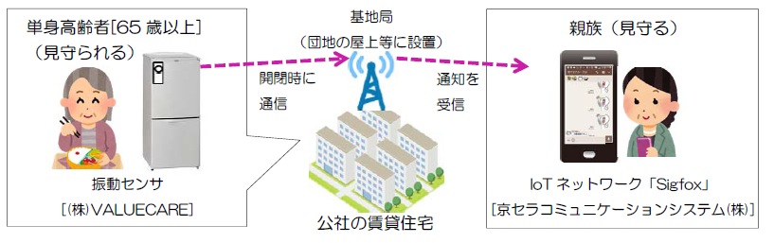
＜参考事例4＞
◆IoTを活用した社会課題解決（高齢者見守りサービスの実証実験)【大阪府住宅供給公社】
  【公社の賃貸住宅での実証実験】
  ・単⾝⾼齢者宅の冷蔵庫ドア等（1 日1 回は開け閉めを⾏う場所）に振動を感知するセンサを取り付け、開閉時に送信され
  る信号をSNSやメールで通知し、⻑時間使用がない等の異変を離れて暮らす親族が確認できる仕組み。
  ・通信環境や使い勝手等を試すため、公社の賃貸住宅入居者からモニターを募り、実証実験を実施（H30.8～12末）。
  （大阪府住宅供給公社、株式会社VALUECARE、京セラコミュニケーションシステム株式会社による連携事業）
今後、実証実験後のモニターアンケート結果を踏まえ、公社賃貸住宅に導入予定。
10

Slide 14
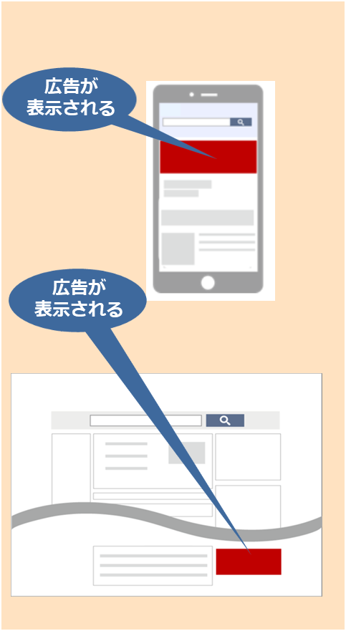
＜参考事例5＞
◆データ分析に基づいた効果的な広報（ターゲティング広報）
【ターゲティング広報の活用】
年齢
≪イメージ図≫
性別
インターネット利用者の属性や閲覧履歴等に基づいて対象者を絞り込み、webサイトの一部に広告を表示するターゲティング広報を活用することによって、府政に関する情報発信の多様化を図る。
☆代表的なターゲティングの種類
エリア
種類 | 利用するデータ
行動ターゲティング型 | ユーザーの検索・閲覧履歴
属性ターゲティング型 | 年齢・性別・居住地など個人の属性
コンテンツ連動型 | ユーザーが閲覧しているサイトやアプリの内容
検索履歴
【実施状況】
・梅毒検査の受診啓発 【健康医療部保健医療室医療対策課】
・HIV検査の受診啓発等 【健康医療部保健医療室医療対策課】
・薬物乱用防止の啓発 【健康医療部薬務課】
・セミナー周知 【商工労働部中小企業支援室商業・サービス産業課】
・近つ飛鳥博物館イベント周知 【教育庁文化財保護課】
・弥生文化博物館イベント周知 【教育庁文化財保護課】
・公社賃貸住宅 入居者募集 【大阪府住宅供給公社】
11

Slide 15






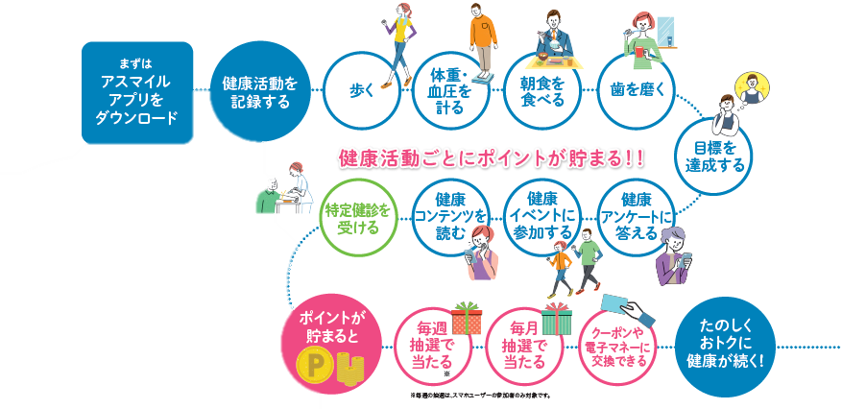




＜参考事例6＞
◆データ分析に基づいた効果的な政策立案（EBPM）
（大阪府健康づくり支援プラットフォーム整備等事業）
【健康医療部 国民健康保険課・健康づくり課】
【府民の主体的な健康づくりの推進とデータ分析・研究】
  府民の健康づくりに対する意識の向上と実践を促すため、個人に対するインセンティブを活用した「大阪府健康づくり支援プラットフォーム整備等事業」を実施。⇒健康寿命延伸／医療費適正化へ
大阪府
各種統計
2020年以降
【事業のながれ】
①健康マイレージ事業による府民の主体的な健康づくり
・歩数や特定健診受診等に応じて府民
にポイントを付与。
・健康マイページにて個人の健康情報
を「見える化」。
②上記の基盤を整備し、データを蓄積
・特定健診等のデータや府民の健康
行動に係るデータを蓄積。
③データ分析
  大学等研究機関や企業等との連携により、蓄積したデータを効果的な施策立案に役立てる。
市町村
大学・研究機関
データ
提供
データ
提供
○効果的な保健事業
企画
○データヘルス推進
連携
連携
PHR^{*6}データベース
○効果的な保健事業企画
○データヘルス^{*5}推進
○データ分析・研究
府民
☆2019(Ｈ31)年1月から、大阪市・門真市・岬町で
モデル事業を開始。
⇒10月より府内全域に拡大して本格実施を予定。
(*5) 医療保険者が、電子的に保有された健康医療情報を活用した分析を行った上で行う、加入者の健康状態に即したより効果的・効率的な保健事業。
(*6) Personal Health Record。参加者本人の健康情報（体重・血圧・歩数等の運動データ等）のこと。
12

Slide 16
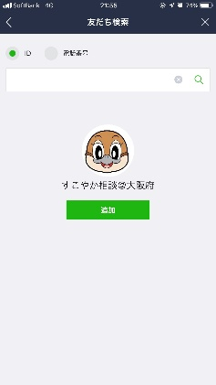
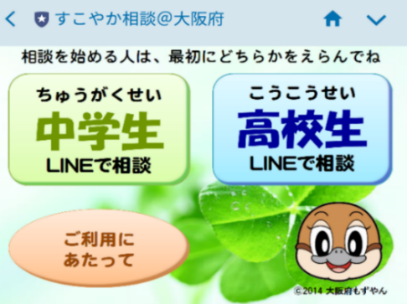
＜参考事例7＞
◆ SNS・アプリをはじめとする新たなツールを活用した府民サービスの向上①
（LINEを活用した教育相談の実施）
【教育庁 教育センター】
【LINEを活用した教育相談の試行実施】
若年層の多くがSNSをコミュニケーション手段とする中、LINEを活用した教育相談により多様な相談体制を構築する。
【平成29年度】
・ LINEを活用した教育相談の試行実施
【対象】府立高校10校の1年生・2年生 6000名程度
【期間】H30.1.8～2.2のうち月曜日と金曜日
【平成30年度】
・上記試行実施の拡大（文部科学省の事業を活用）
【対象】府内の全ての中学校、高等学校、支援学校中学部・高等部（政令市立を除く）の生徒
【期間】 第１期 H30.7.15～7.28
第２期 H30.8.19～9.9
第３期 H31.1.6～1.19
LINEの友達追加
相談開始画面
相談画面（イメージ）
13

Slide 17
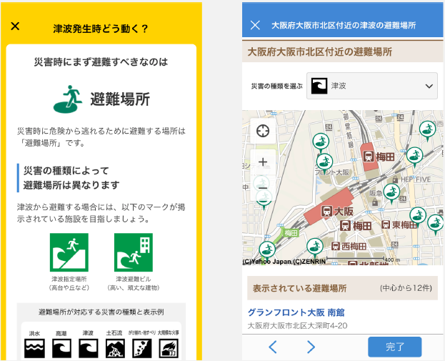
＜参考事例8＞
◆ SNS・アプリをはじめとする新たなツールを活用した府民サービスの向上②
（アプリを活用した防災意識の向上）
【危機管理室 災害対策課】
【「Yahoo!防災速報（※）」アプリの新機能をYahoo! JAPANと共同開発】
H26.4 府とYahoo! JAPANが「災害に係る情報発信等に関する協定」を締結。
H29.10 アプリを通じて「自治体からの緊急情報」の提供を開始。
H30 アプリの新機能として「訓練モード」を共同開発。
今後、「大阪880万人訓練」等で活用し、府民の防災意識の向上に努めていく。
【「訓練モード（防災トレーニング）」の特色】
・当アプリの新機能である「訓練モード」を、自治体の訓練と
連動した形で使用。
・大津波警報が出された時の避難手順などをクイズ形式で
確認できるようにし、府民に災害への備えを促す。
・災害別に、付近の避難場所に関する情報を地図上で見える化。
  ※「Yahoo!防災速報」とは…
    「緊急地震速報」や「国民保護情報」など、
    ユーザーの安全な暮らしに役立つ情報を配信する
    サービス。スマートフォンの防災用アプリとしては、
    人気の高いアプリである。
14

Slide 18
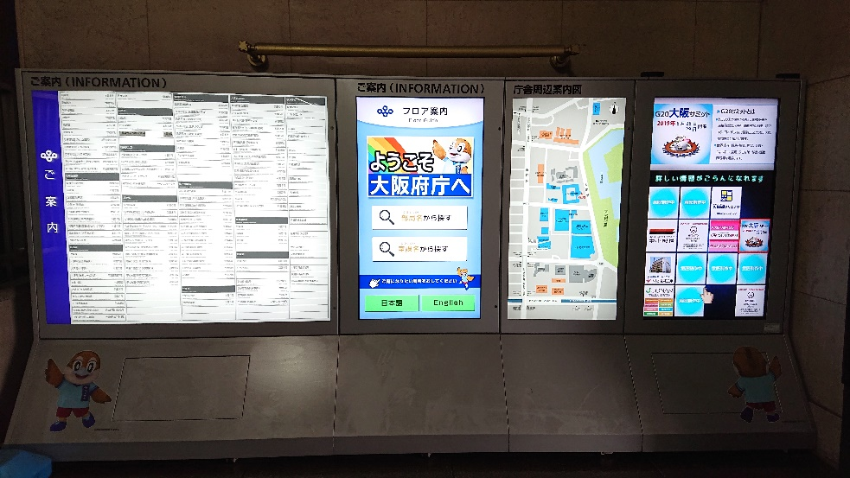
＜参考事例9＞
◆ SNS・アプリをはじめとする新たなツールを活用した府民サービスの向上③
（広告付案内表示板の設置）
【広告付案内表示板の設置】
施設などの空きスペースに広告付案内表示板を設置することにより、施設の利便性向上と使用料収入の確保を図る。
事業者
広告料収入の確保
庁舎及び周辺案内図
広告掲載スペース
設置場所の提供
（行政財産目的外使用許可）
使用料の支払い
案内表示板の設置・保守
行 政
使用料収入の確保
府民向け情報案内の充実
府 民
施設の利便性向上
府庁大手前庁舎（本館）の設置例
【実施状況】
・大阪府大手前庁舎 本館・別館 （使用料収入 1,296,000円／年）【総務部庁舎室庁舎管理課】
・交番（広告付地理案内板）３件 （使用料収入合計 511,870円／年）【大阪府警察本部地域総務課】
15

Slide 19
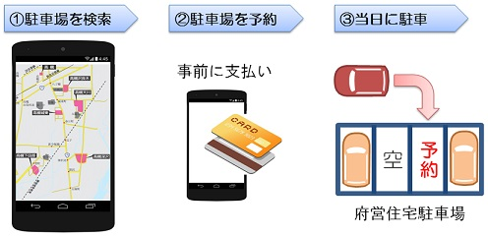
＜参考事例10＞
◆ SNS・アプリをはじめとする新たなツールを活用した府民サービスの向上④
（府営住宅駐車場の空き区画への民間予約駐車場サービスの導入）
【住宅まちづくり部 住宅経営室 施設保全課】
【予約駐車場サービスを提供する企業への積極的アプローチ：利便性の向上／新たな収入源の確保】
H29.6 予約駐車場サービスの実施企業を訪問。企業が提供するサービス内容や、府営住宅駐車場での実施に
あたっての課題等をヒアリング。
↓
H29.11 府営住宅約300団地のうち57団地において、予約駐車場サービスを運営する事業者を先行募集。
募集地区の拡大に向けて、運営上の課題を検証。
↓
H30.2 16団地にて最初のサービス開始。
↓
H30.11 残りの府営住宅（244団地）を対象に、公募し、事業者を決定。
↓
H31.1 各団地の駐車場の利用状況などを考慮しながら順次サービスを開始。
《予約駐車場サービスのイメージ》
【平成30年度の実施状況】
（H30.4～H31.1実績）
・19団地118区画で実施
16

